Slide 1

JavaScript - Programmation avancée
Formateur
Hamza Zagrouba
Ingénieur informatique & Formateur confirmé
Consultant web
hamzaensi@gmail.com
CODE STAGE - Rév n°

Slide 2
Plan
Présentation du formateur
Le plan de formation
Objectifs de la formation
Public concerné
Connaissances requises
Références bibliographiques
Notes:
2

Slide 3



Présentation du formateur
@hamza-zagrouba-89581115
@hamzaensi
hamzaensi@gmail.com
Notes:
3

Slide 4

Table des matières
Jour 1 : Matin
Javascript ? Historique et évolutions
Maîtrise les outils de débogage
Utilisation des outils de débogage
Rappels importants sur JavaScript : Les éléments de premier ordre, portée des données , fonctions, objets
Pièges à éviter : Typage faible, hoisting, changement de contexte
Programme

Slide 5
Table des matières
Jour 1 : Après-midi
Programmation Objet en JS
Créer des objets
Constructeur
Valeur de "this" dans un objet
Prototype et __proto__
Héritage
visibilité
Programme

Slide 6
Objectifs pédagogiques
Étudier le débogage, pièges à éviter et POO en JS permettent de comprendre JavaScript en profondeur, d'écrire un code plus efficace et d'éviter des erreurs courantes.
Pourquoi ?
Notes:
6

Slide 7
Public concerné
Développeurs : Ce programme est conçu pour ceux qui veulent approfondir leurs compétences en JavaScript, notamment dans le débogage et la programmation orientée objet.
Architectes techniques : Les architectes bénéficieront des meilleures pratiques en structuration de code et conception de solutions modulaires.
Chefs de projets techniques : La formation les aidera à mieux coordonner les équipes de développement et aligner les choix techniques avec les objectifs du projet.
Pour qui ?
Notes:
7

Slide 8
Connaissance requise
Il est nécessaire d'avoir suivi le cours "JavaScript - Fondamentaux" pour aborder les concepts avancés.
Connaissances pratiques : Une expérience préalable en JavaScript est indispensable, comprenant l'utilisation des fonctions, et structures de données de base.
Bases solides : Les participants doivent être à l'aise avec les syntaxes et concepts fondamentaux de JavaScript pour tirer pleinement parti de cette formation avancée.
Pré-requis?
Notes:
8

Slide 9

Références bibliographiques
"You Don't Know JS (Yet): Scope & Closures" - Kyle Simpson
Livres
"Eloquent JavaScript: A Modern Introduction to Programming" - Marijn Haverbeke
"JavaScript: The Good Parts" - Douglas Crockford
MDN Web Docs (Mozilla Developer Network)
URL : https://developer.mozilla.org
Articles
JavaScript.info
URL : https://javascript.info
ECMAScript 6 Features
URL : https://es6-features.org
Notes:
9

Slide 10
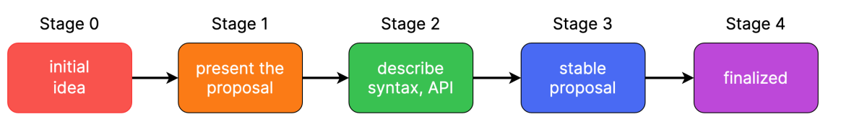
JAVASCRIPT ?
Pourquoi le JS ? Mocha – LiveScript - Javascript
Normalisation du langage JavaScript ? : Netscape -> ECMAScript
TC39 ?
Stage 0 :
La première étape représente l'idée de quelqu'un qu'il pense digne de faire partie du langage JavaScript.
Stage 1 :
À ce stade, les propositions sont discutées et développées par la communauté, si la proposition suscite toujours suffisamment d'intérêt et est considérée comme ayant un potentiel bénéfice si elle est ajoutée à la spécification

Slide 11
JAVASCRIPT ?
TC39 ?
Stage 2 :
À ce stade, l'API, la syntaxe, etc., sont affinées et décrites plus en détail à l'aide du langage de spécification formelle.
Stage 3 :
Les propositions à ce stade sont presque prêtes à être incluses dans la spécification ECMAScript
un ensemble de tests
deux implémentations compatibles de la proposition qui ont réussi les tests
Stage 4
À ce stade, la proposition est complète et prête à être incluse dans la spécification ECMAScript et, en fin de compte, à être ajoutée au langage JavaScript.

Slide 12
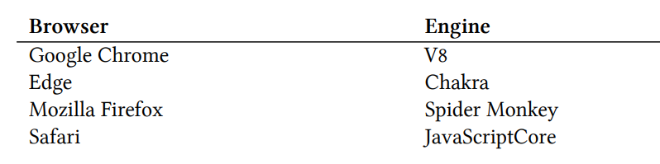
JAVASCRIPT ?
JS : interprété ou compilé ?
JavaScript Engine
La compilation juste-à-temps (JIT) est une technique utilisée par de nombreux moteurs JavaScript modernes pour augmenter la vitesse d'exécution du code JavaScript.
Ce moteur contient tous les composants nécessaires pour transformer le code en quelque chose que la machine peut exécuter.

Slide 13
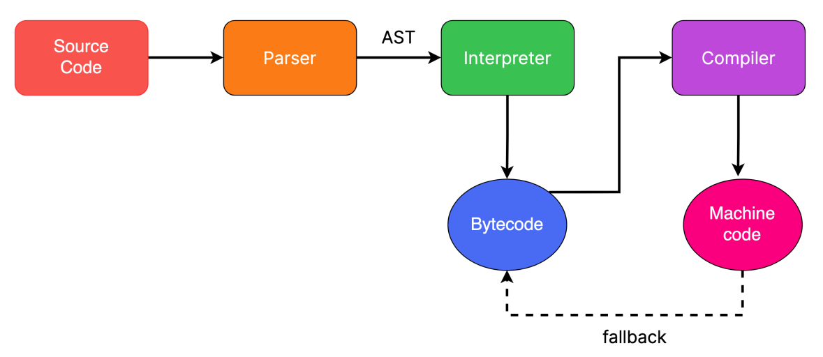
JAVASCRIPT ?
Source Code : télécharger ?
Parser : Hoisting
Interpréter : bytecode
Compiler : parties chaudes
Automatic garbage collection en JS

Slide 14
Maîtrise des fonctions de "debug" dans les IDE et navigateurs
Différence entre le débogage et le test unitaire en JavaScript
Aspect | Débogage | Test Unitaire
Définition | Le débogage consiste à localiser et résoudre des erreurs ou bugs dans le code pendant son exécution. | Le test unitaire consiste à écrire du code pour tester automatiquement des unités individuelles (fonctions, modules, etc.).
But principal | Trouver et corriger des erreurs spécifiques dans le code. | Vérifier que les unités de code fonctionnent comme prévu dans différentes situations.
Quand est-ce utilisé ? | Pendant le développement, lorsqu’un problème est détecté ou que le code ne fonctionne pas comme prévu. | Avant et pendant le développement, pour s’assurer que le code continue de fonctionner correctement après des changements.

Slide 15
Maîtrise des fonctions de "debug" dans les IDE et navigateurs
Différence entre le débogage et le test unitaire en JavaScript
Aspect | Débogage | Test Unitaire
Approche | Utilisation d’outils comme des breakpoints, des console.log(), ou des débogueurs intégrés. | Écriture de tests automatisés avec des frameworks comme Jest, Mocha, ou Jasmine.
Automatisation | Non automatisé : nécessite une intervention manuelle pour examiner le comportement du code. | Automatisé : les tests peuvent être exécutés en continu ou via un pipeline CI/CD.
Exemple | - Inspecter une fonction qui ne retourne pas la valeur attendue avec des logs ou un debugger. | - Tester qu’une fonction additionne correctement deux nombres avec un test unitaire.

Slide 16
Maîtrise des fonctions de "debug" dans les IDE et navigateurs
Différence entre le débogage et le test unitaire en JavaScript
Aspect | Débogage | Test Unitaire
Outils courants | Débogueur de navigateur (Chrome DevTools, Firefox Debugger), Node.js Debugger, console.log(). | Frameworks de tests : Jest, Mocha, Chai, Karma.
Objectif global | Corriger les problèmes de code déjà existants. | Prévenir les régressions et garantir la qualité du code
Une nouvelle approche de débogage à partir de 2023 ?

Slide 17
Maîtrise des fonctions de "debug" dans les IDE et navigateurs
Le débogage consiste à localiser et résoudre des erreurs ou bugs dans le code pendant son exécution.
Types d'Erreurs à Déboguer
1- Erreurs de syntaxe : Elles surviennent lorsque le code ne respecte pas la grammaire du langage. Ces erreurs sont souvent détectées au moment de la compilation ou lors de l'exécution immédiate du code.

Slide 18
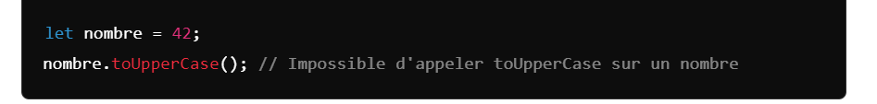
Maîtrise des fonctions de "debug" dans les IDE et navigateurs
2- Erreurs de référence (ReferenceError) : Ces erreurs apparaissent lorsqu'une variable ou une fonction est utilisée sans être définie.
3- Erreurs de type (TypeError) : Elles surviennent lorsqu'une opération est effectuée sur une valeur d’un type inapproprié.

Slide 19
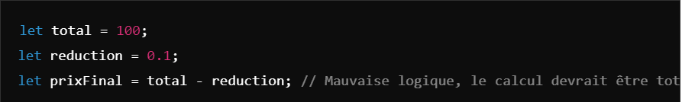
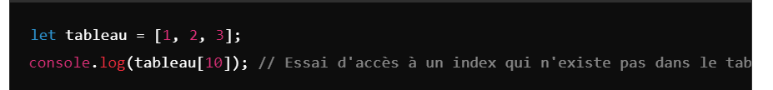
Maîtrise des fonctions de "debug" dans les IDE et navigateurs
4- Erreurs de logique: Ces erreurs ne génèrent pas forcément de messages d'erreur mais conduisent à des résultats inattendus à cause d'une erreur dans la logique du programme.
5-Erreurs d'exécution (RuntimeError) : Elles se produisent pendant l'exécution du programme, souvent à cause de l'environnement ou des données inattendues.

Slide 20
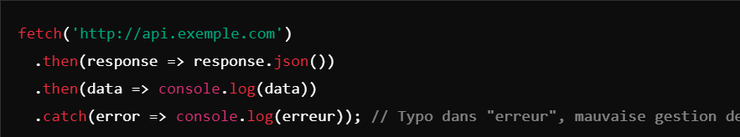
Maîtrise des fonctions de "debug" dans les IDE et navigateurs
6- Erreurs d'asynchronisme : Ces erreurs apparaissent souvent lors de la gestion des opérations asynchrones (comme les promesses) lorsqu'elles ne sont pas correctement gérées.

Slide 21
Maîtrise des fonctions de "debug" dans les IDE et navigateurs
Comment faire le débogage ?
Console : Utiliser console.log() pour afficher la valeur des variables à différents points du code.
Utilisation des breakpoints : Placer des points d’arrêt (breakpoints) dans le code pour examiner l'état des variables et des fonctions.
Outils de débogage : Utiliser les DevTools des navigateurs ou le débogueur d’un IDE comme Visual Studio Code pour suivre l'exécution du code pas à pas et extensions.

Slide 22
Maîtrise des fonctions de "debug" dans les IDE et navigateurs
Différentes façons pour contrôler un code en JavaScript :
Console Log : Utiliser console.log() pour afficher des valeurs et des messages à différentes étapes du code.
Débogueur du Navigateur : Utiliser les outils de développement intégrés dans les navigateurs (comme Chrome DevTools) pour placer des points d'arrêt, inspecter des variables et suivre l'exécution du code.
Alertes : Utiliser alert() pour afficher des messages simples, bien que cela soit moins pratique que les autres méthodes.
Try/Catch : Encapsuler du code dans un bloc try/catch pour capturer et gérer les erreurs sans interrompre l'exécution du programme.

Slide 23
Maîtrise des fonctions de "debug" dans les IDE et navigateurs
Différentes façons de déboguer du JavaScript :
Linting : Utiliser des outils de linting comme ESLint pour détecter des erreurs de syntaxe et des problèmes de style avant l'exécution du code.
Tests Unitaires : Écrire des tests unitaires pour vérifier le comportement de petites parties de code et faciliter le débogage.
Éditeurs de Code : Utiliser des éditeurs de code avec des intégrations de débogage (comme Visual Studio Code) pour une expérience de débogage plus fluide.
Debugging Remote : Déboguer des applications web exécutées sur des appareils mobiles ou des environnements distants via des outils comme Chrome Remote Debugging.
Logger : Utiliser des bibliothèques de logging pour capturer des informations plus détaillées sur l'exécution de votre application.

Slide 24
Maîtrise des fonctions de "debug" dans les IDE et navigateurs
Pratique : Day1-> Morning -> Debug
Débogage avec :
IDE : VS code
Navigateurs Devtools : chrome , Edge , FireFox
Extension : JavaScript Debugger (Nightly)

Slide 25
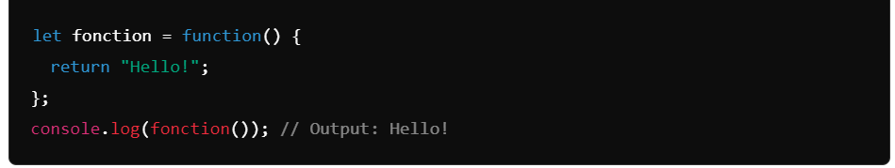
Rappels importants du langage
Éléments de premier ordre :
Définition :En JavaScript, les éléments de premier ordre sont les entités qui peuvent être manipulées comme des variables. Les fonctions et objets sont des éléments de premier ordre, ce qui signifie qu'ils peuvent être assignés à des variables, passés comme arguments à des fonctions, et retournés par des fonctions.
Exemple :
Ici, la fonction est assignée à une variable et appelée comme une fonction ordinaire.

Slide 26
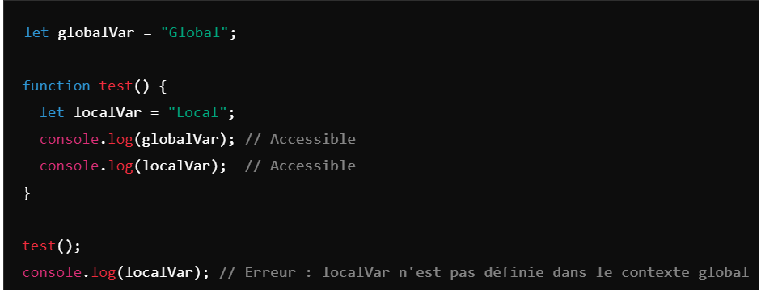
Rappels importants du langage
Portée des données:
Définition :La portée (ou scope) détermine l’accessibilité des variables dans différentes parties du programme. En JavaScript, il existe deux types de portée :Portée globale : Les variables déclarées en dehors de toute fonction sont accessibles partout dans le script.Portée locale : Les variables déclarées à l'intérieur d'une fonction ne sont accessibles que dans cette fonction.
Exemple :

Slide 27
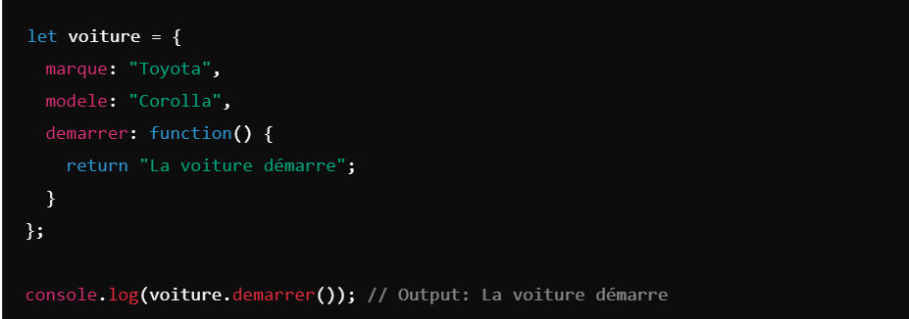
Rappels importants du langage
Fonctions et Objets : Choisir selon les besoins:
Définition :
Les fonctions et objets sont des éléments centraux de JavaScript. Les fonctions sont utilisées pour encapsuler du code réutilisable, tandis que les objets servent à regrouper des données sous forme de paires clé-valeur.
Quand utiliser quoi ? :
Utilisez une fonction lorsque vous avez besoin d'exécuter un ensemble d'instructions.
Utilisez un objet pour regrouper des données associées et les manipuler ensemble.

Slide 28
Rappels importants du langage
Pratique : Day1-> Morning -> rappel
TODO1
TODO2

Slide 29
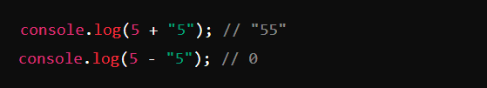
Pièges du langage
Typage faible
JavaScript est un langage à typage dynamique et faible
Les types sont convertis automatiquement, ce qui peut causer des comportements inattendus.
Exemple :
Les opérations peuvent être ambiguës (concaténation vs. addition).
Soyez vigilant aux conversions implicites de type.

Slide 30
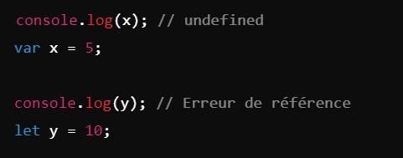
Pièges du langage
Le "Hoisting" en JavaScript
Le hoisting remonte les déclarations de variables et de fonctions en haut de leur scope.
Les variables déclarées avec var sont déclarées mais non initialisées.
Exemple :
Les déclarations let et const ne subissent pas de hoisting de la même manière.
Le hoisting peut entraîner des comportements inattendus si mal compris.

Slide 31
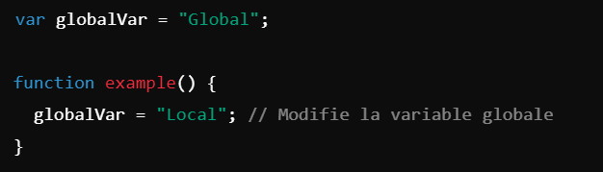
Pièges du langage
Contexte et Variables Globales
Les variables globales peuvent être accidentellement modifiées et provoquer des conflits.
JavaScript recherche les variables dans leur scope, puis dans les scopes parents jusqu'au global.
Exemple :
Utilisez let et const pour limiter le scope des variables.
Évitez de polluer l’espace global.

Slide 32
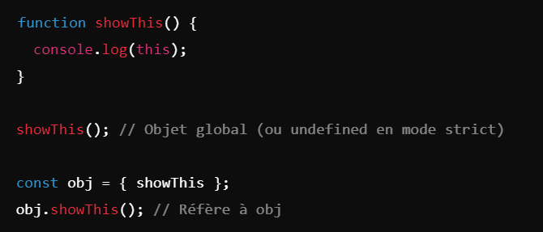
Pièges du langage
Changement de Contexte en JavaScript
La valeur de this dépend de comment une fonction est appelée.
En dehors d’une fonction, this se réfère à l’objet global (en mode non strict).
Exemple :
bind(), call(), et apply() permettent de contrôler explicitement le contexte de this.
Attention aux changements de contexte dans les callbacks.

Slide 33
Pièges du langage
Pratique : Day1-> Morning -> pieges
TODO1
TODO2

Slide 34
Comprendre l'utilisation de console.log pour déboguer rapidement.
Se familiariser avec le débogueur intégré de Visual Studio Code pour une analyse plus approfondie.
Utiliser une extension de débogage pour lancer et examiner votre code directement dans le navigateur ou le serveur.
Summary
1
Éléments de premier ordre : Fonctions et objets manipulables comme des variables.
Portée des données : Variables accessibles selon leur contexte (global ou local).
Fonctions et Objets : Choisir selon les besoins de manipulation de données.
Les pièges du langage JavaScript :Typage faible, Hoisting, Contexte et variables globales, Changement de contexte

Slide 35
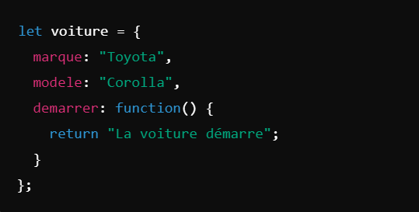
Programmation objet en JS
Programmation orientée objet (POO) en JavaScript:
La programmation orientée objet (POO) est un paradigme qui utilise des objets pour structurer des programmes. Les objets contiennent des propriétés (données) et des méthodes (fonctions), permettant de modéliser des entités du monde réel.

Slide 36
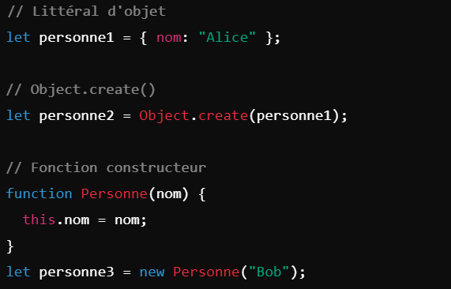
Programmation objet en JS
Différentes façons de créer des objets
En JavaScript, il existe plusieurs façons de créer des objets :
Littéral d'objet : Créer directement un objet avec des accolades {}.
Object.create() : Créer un nouvel objet en héritant d'un autre.
Constructeur personnalisé : Utiliser une fonction pour construire des objets.

Slide 37
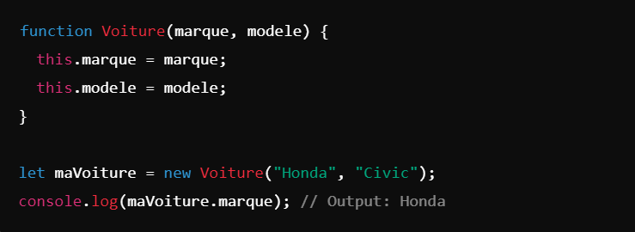
Programmation objet en JS
Les constructeurs en JavaScript
Un constructeur est une fonction utilisée pour créer des objets avec des propriétés et des méthodes prédéfinies. Le mot-clé new est utilisé pour instancier un objet à partir d'un constructeur.

Slide 38
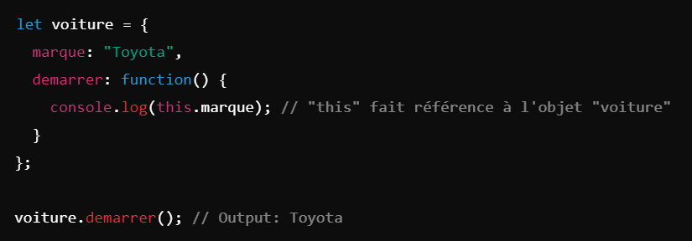
Programmation objet en JS
Valeur de "this" dans un objet
Le mot-clé this fait référence à l'objet courant dans lequel une méthode est appelée. Sa valeur dépend de la façon dont la fonction est invoquée.

Slide 39
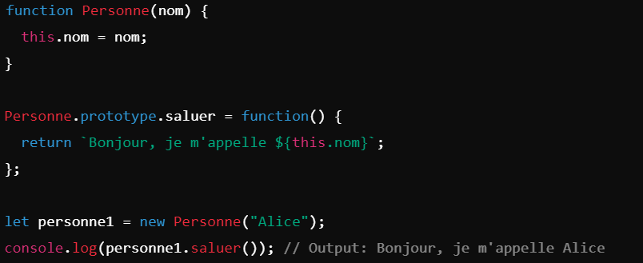
Programmation objet en JS
Prototype et __proto__ en JavaScript
Chaque objet JavaScript a une propriété cachée appelée [[Prototype]] (accessible via __proto__), qui permet l'héritage de méthodes et propriétés d'autres objets. Le prototype est un modèle à partir duquel les objets peuvent hériter.
Ici, Personne.prototype définit une méthode saluer que tous les objets créés via Personne peuvent utiliser.

Slide 40
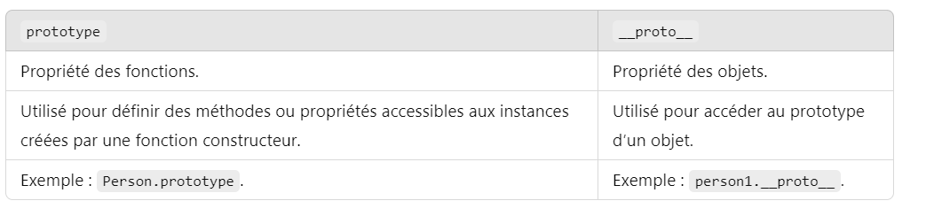
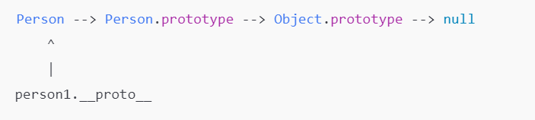
Programmation objet en JS
Prototype et __proto__ en JavaScript

Slide 41
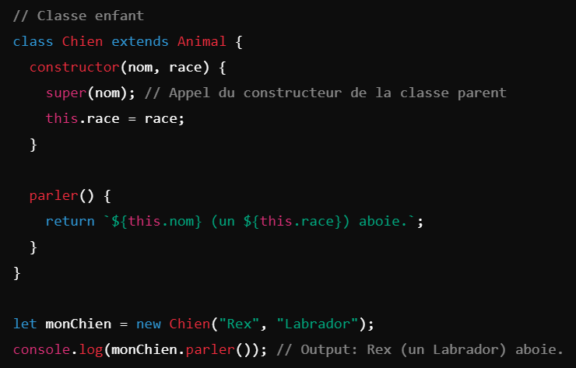
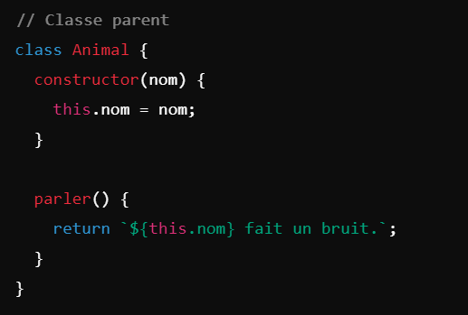
Programmation objet en JS
Héritage avec ES6 (Classes)
En ES6, l’héritage en JavaScript est simplifié grâce à l’introduction des classes. Une classe peut hériter d’une autre classe à l'aide du mot-clé extends, ce qui permet de réutiliser les propriétés et méthodes d'une classe parent dans une classe enfant.

Slide 42
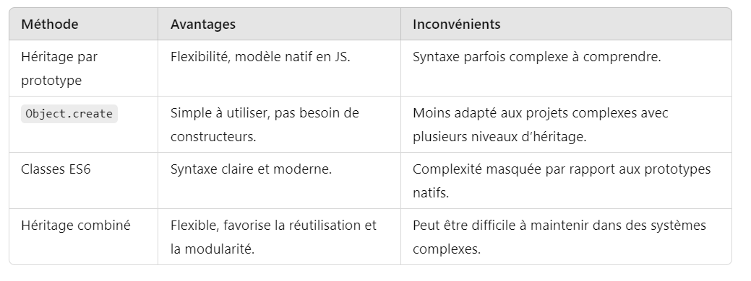
Programmation objet en JS
Héritage

Slide 43
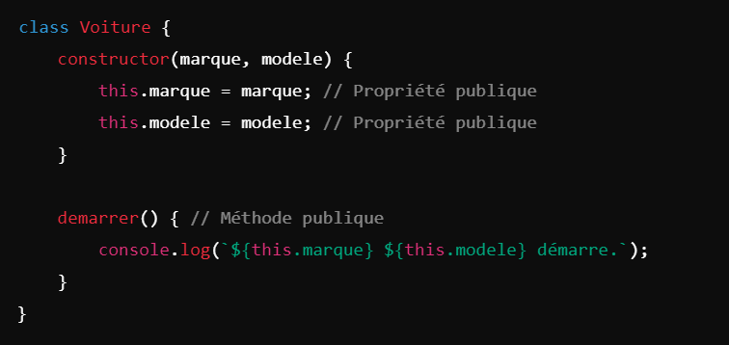
Programmation objet en JS
Visibilité
Accessible depuis l'extérieur de la classe : Les propriétés et méthodes publiques
peuvent être appelées ou modifiées depuis n'importe quel endroit, même en dehors
de la classe où elles sont définies.
Par défaut, toutes les propriétés et méthodes en JavaScript sont publiques si
elles sont définies sans un mécanisme spécial pour les rendre privées.

Slide 44
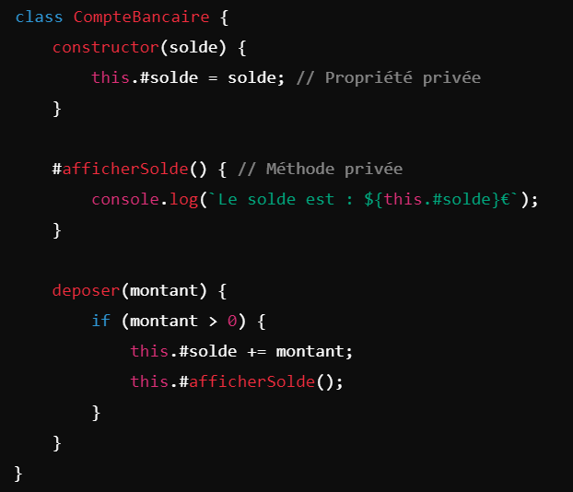
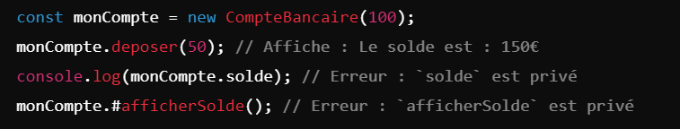
Programmation objet en JS
Visibilité
Accessible uniquement depuis l'intérieur de la classe : Les propriétés et méthodes privées ne peuvent être utilisées que dans le contexte de la classe où elles sont définies. Elles sont cachées de l'extérieur et protègent ainsi les données sensibles.
En JavaScript moderne (depuis ES6+), vous pouvez définir des propriétés privées avec un préfixe #.

Slide 45
Programmation objet en JS
Pratique : Day1-->Afternoon
TODO1
TODO2
TODO3
TODO4

Slide 46
Programmation objet en JS
Programmation Objet en JavaScript
Création d'objets : Littéraux, constructeurs, classes.
this dans un objet : Réfère à l'instance actuelle selon le contexte.
Prototype et héritage : Utilisation de prototype et __proto__ pour partager des propriétés.
Héritage : Classes ES6, fonctions constructrices, et prototypes.
Visibilité : Gérer l'accès aux propriétés (privées/public).
Ces concepts permettent une manipulation avancée et une meilleure structuration des objets en JavaScript.
Summary
2

